Slide 1
適用ドメイン
Applicability Domain
Boston データの回帰モデルで 「予測してよい範囲」を可視化する
data
model
AD
reliability
Python Seminar 第7回 / 1時間説明用スライド 2026-07-03

Slide 2
今日のゴールと60分の流れ
Overview
ゴール
時間 | 内容 | 到達点
0-10分 | AD の直感 | 内挿・外挿の違いをつかむ
10-25分 | データ分割・標準化・モデル比較 | 回帰モデルを評価する流れを確認
25-45分 | kNN による AD 判定 | しきい値と内外判定の計算を追う
45-60分 | 可視化と解釈 | AD を信頼性評価に使う
AD の考え方を説明できる
ノートブックのコードが何をしているか追える
AD 内外で予測値の信頼性を読み取れる
説明の軸は「予測精度」ではなく、「その予測をどこまで信じるか」です。
AD は目的変数 y ではなく、説明変数 X の位置関係から判定します。
02

Slide 3
適用ドメインとは何か
Concept
Applicability Domain (AD)
feature 2
モデルが学習データから見て「内挿」と考えられる範囲。 この範囲内の予測は、範囲外より相対的に信頼しやすい。
AD 内 内挿
AD 外 外挿
言い換え
「この入力は、過去に見たデータと似ているか？」を数値化する仕組み
feature 1
03

Slide 4
なぜ AD が必要か
Concept
通常の予測評価
残る問題
AD の役割
テストデータ全体の MAE / RMSE / R² を見る
平均的な性能は分かる
学習データから遠い点にも同じように予測してしまう
外挿領域では誤差が大きくなりやすい
予測値に「信頼性のラベル」を付ける
スクリーニングでは、候補を優先順位づけしやすくなる
材料探索でのイメージ
既知材料
特徴量空間
未知候補
AD 外なら要注意
ポイント: AD は「予測が当たる保証」ではなく、「外挿っぽさを検知する補助情報」です。
04

Slide 5
今回の課題でやること
Notebook
目的変数
検証方法
AD 手法
判定対象
MEDV
Hold-Out
kNN 距離
test data
boston.csv の MEDV を目的変数として回帰モデルを作成する。
Hold-Out で得られたテストデータについて、AD 内か AD 外かを判定する。
予測誤差と AD 判定を可視化し、予測値の信頼性を考える。
target_col = 'MEDV' X = df.drop(columns=target_col) y = df[target_col] X_train, X_test, y_train, y_test = train_test_split( X, y, test_size=0.25, random_state=42 )
05

Slide 6
全体ワークフロー
Notebook
1
データ読込
2
Hold-Out 分割
3
標準化
boston.csv
train / test
fit は train のみ
4
モデル比較
5
AD しきい値
6
テスト判定
MAE / RMSE / R²
train の kNN 距離
inside / outside
この流れを覚えると、別のデータセットでも AD 判定を同じ構造で実装できます。
06

Slide 7
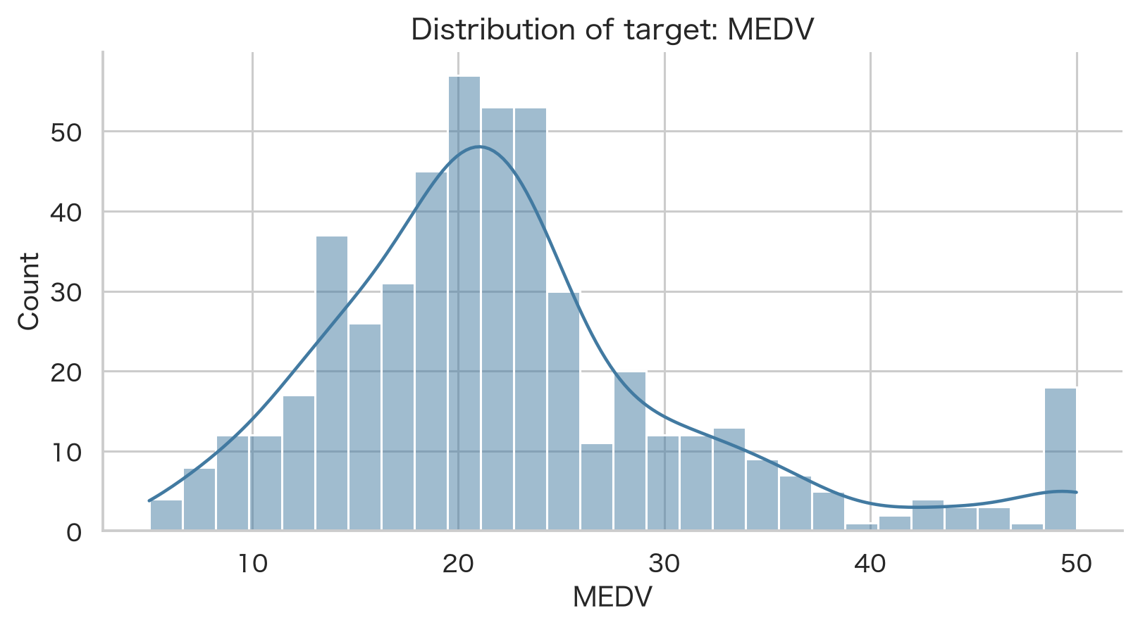
Boston データの確認
Data
データ数
列数
説明変数
欠損値
506
14
13
0
統計量 | MEDV
mean | 22.53
std | 9.20
min | 5.0
median | 21.2
max | 50.0
MEDV は住宅価格の中央値を表す目的変数。ここでは手法理解用の回帰データとして扱います。
07

Slide 8
目的変数と説明変数を分ける
Data
目的変数 y
説明変数 X
MEDV
モデルが予測したい値
CRIM, ZN, INDUS, CHAS, NOX, RM, AGE, DIS, RAD, TAX, PTRATIO, B, LSTAT
予測に使う入力値
target_col = 'MEDV' X = df.drop(columns=target_col) y = df[target_col]
この分離を最初に明確にしておくと、後の標準化・モデル学習・AD 計算で「何に対して処理しているか」が混乱しません。
AD の距離計算に使うのは X だけです。y は距離には使いません。
08

Slide 9
Hold-Out 検証
Modeling
train
test
379
127
75% train
25% test
train: モデル学習と AD しきい値作成に使う
test: 学習後に性能評価と AD 判定を行う
random_state=42 で再現性を固定する
重要
test の情報を学習や標準化の fit に混ぜると、評価が楽観的になります。
09

Slide 10
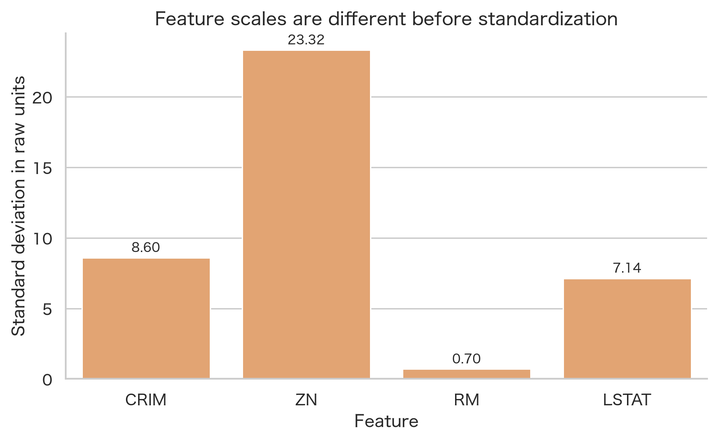
標準化が必要な理由
Modeling
距離ベースの AD では、単位が大きい特徴量が距離を支配してしまいます。
x_scaled = (x - mean_train) / std_train
scaler = StandardScaler() X_train_scaled = scaler.fit_transform(X_train) X_test_scaled = scaler.transform(X_test)
fit_transform は train のみに使う
test は train で学習した平均・標準偏差で transform する
10

Slide 11
モデル比較の見方
Modeling
指標 | 意味 | 見方
MAE | 平均絶対誤差 | 小さいほどよい
RMSE | 二乗誤差の平方根 | 大きな誤差を強く罰する
R² | 決定係数 | 1 に近いほどよい
比較の条件
同じ train/test 分割
同じ標準化済み説明変数
同じ評価指標
このノートブックでは RMSE が最小のモデルを AD 解析に使います。
for model_name, candidate_model in models.items(): candidate_model.fit(X_train_scaled, y_train) candidate_pred = candidate_model.predict(X_test_scaled) # MAE, RMSE, R2 を保存
11

Slide 12
比較したモデル群
Modeling
カテゴリ | モデル
ベースライン | Dummy (mean)
線形モデル | Linear Regression / Ridge / Lasso / Elastic Net
距離・カーネル | kNN / SVR (RBF)
木モデル | Decision Tree / Random Forest / Extra Trees
Boosting | Gradient Boosting / Hist Gradient Boosting / AdaBoost
複数モデルを並べる理由
1つのモデルだけでは、今回のデータでどの程度の性能が出るか判断しづらい。
ベースラインから複雑なモデルまで比較し、AD 解析に使う予測値を決める。
注意: AD 判定の仕組み自体は、選んだ回帰モデルとは独立です。ここでは「予測誤差を可視化するため」に最良モデルの予測値を使っています。
12

Slide 13
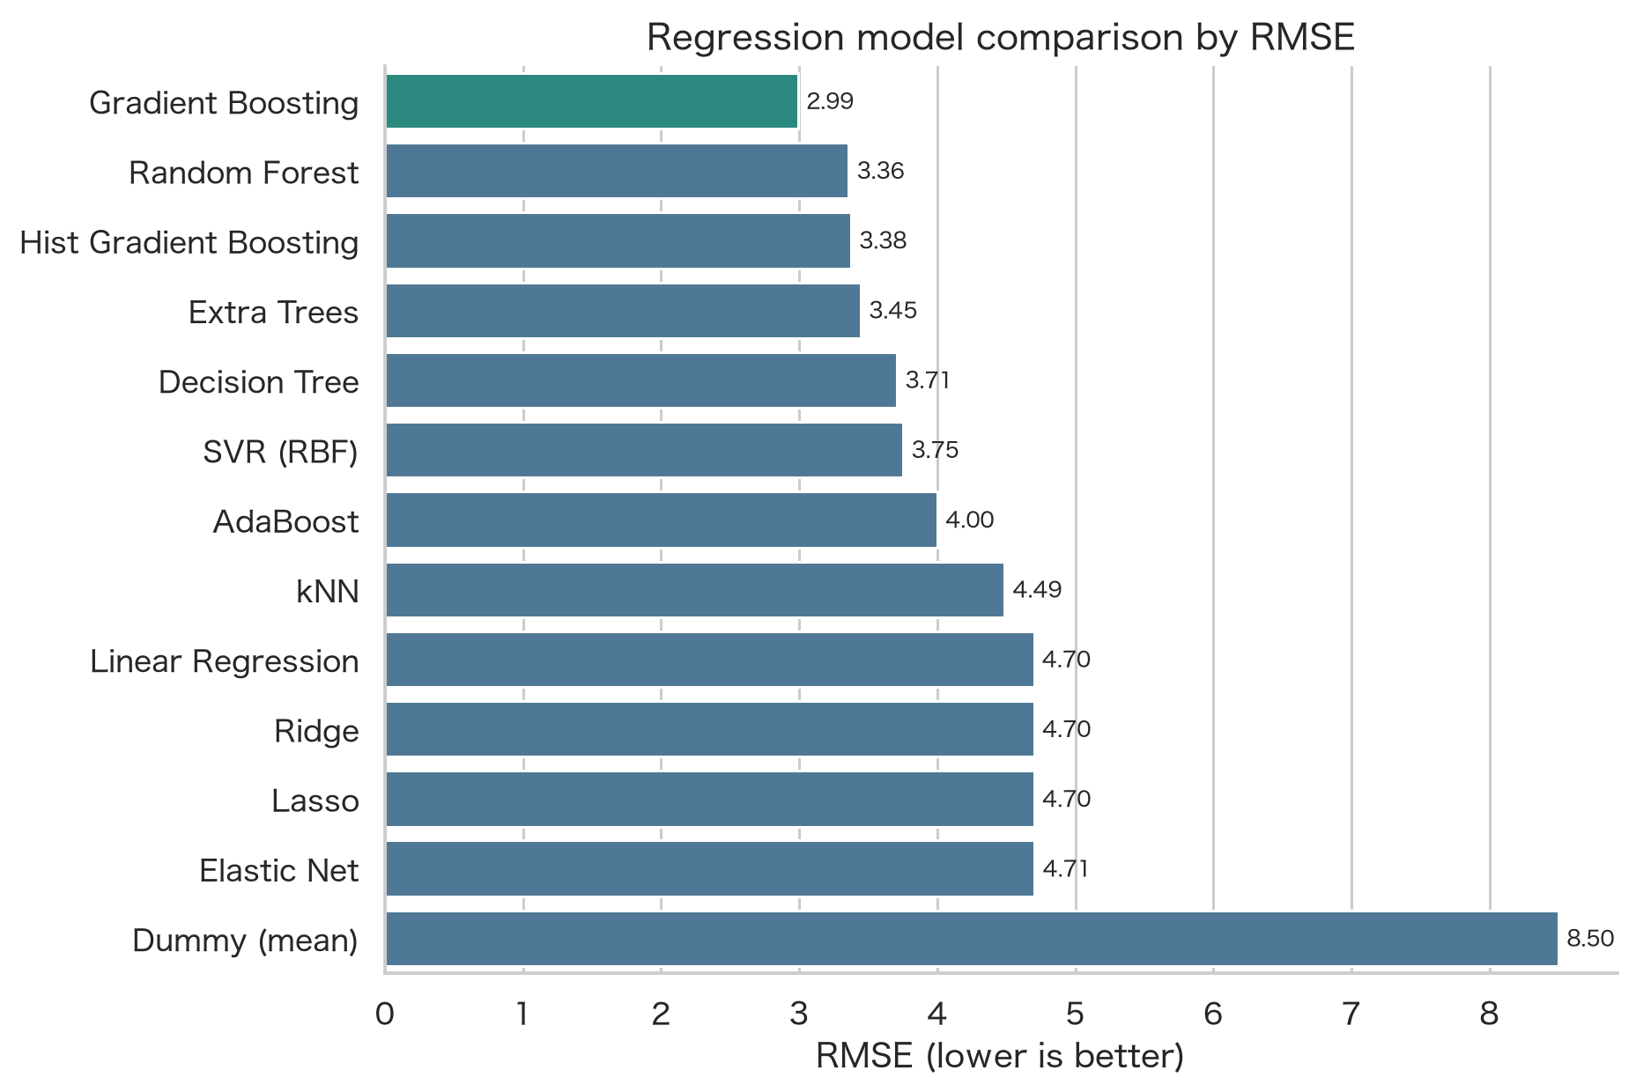
モデル比較の結果
Modeling
選択モデル
Gradient Boosting
MAE
RMSE
2.028
2.993
R²
0.872
この後は、このモデルの予測値 y_pred を使って「AD 外の点で誤差がどう見えるか」を確認します。
13

Slide 14
AD の距離計算: kNN 平均距離
AD Method
各サンプルについて、近い学習データ k 個までの距離を平均します。
mean_distance = mean(d1, d2, ..., dk)
対象点
平均距離が小さい: 周囲に似た学習データが多い
平均距離が大きい: 学習データから離れている
この距離を AD 判定の材料にする
近い5点を使う
14

Slide 15
AD しきい値の決め方
AD Method
距離空間: 標準化した説明変数空間
距離指標: Euclidean distance
k: 5
しきい値: 学習データ同士の 5 近傍平均距離の 95 パーセンタイル
k = 5 percentile = 95 nn = NearestNeighbors(n_neighbors=k + 1, metric='euclidean') nn.fit(X_train_scaled) train_distances, _ = nn.kneighbors(X_train_scaled) train_mean = train_distances[:, 1:].mean(axis=1) ad_threshold = np.percentile(train_mean, percentile)
自分自身を除外する理由
学習データ同士で近傍を取ると、一番近い点は自分自身で距離 0 になる。
そのため k+1 個を取得し、0 列目を捨てて 5 近傍平均を計算する。
threshold = train_mean の 95th percentile
15

Slide 16
95パーセンタイルの意味
AD Method
学習データの「典型的な密度」を基準にし、上位 5% の疎な距離を境界にします。
95%
AD 内とみなす範囲
AD 外候補
最大値をしきい値にすると外れ値に引っ張られやすい。
パーセンタイルなら「多くの学習データがいる範囲」を実用的に境界化できます。
90%、95%、99% などは目的に応じて調整します。
16

Slide 17
テストデータの AD 判定
AD Method
test_distances, _ = nn.kneighbors(X_test_scaled) test_mean = test_distances[:, :k].mean(axis=1) is_in_ad = test_mean <= ad_threshold
test_mean <= threshold なら AD 内
test_mean > threshold なら AD 外
テストデータは学習データではないので、「自分自身の距離 0」は含まれません。
したがって、取得した先頭 k 個の距離をそのまま平均します。
AD 判定は予測値 y_pred の正しさを直接見ていません。
17

Slide 18
このノートブックの AD 設定と結果
Results
k
距離指標
percentile
threshold
5
Euclidean
95%
2.435
AD 内
AD 外
test 全体
123
4
127
今回の分割では、テスト 127 件のうち 4 件だけが AD 外でした。
少数でも、スクリーニングでは「要確認候補」として重要です。
18

Slide 19
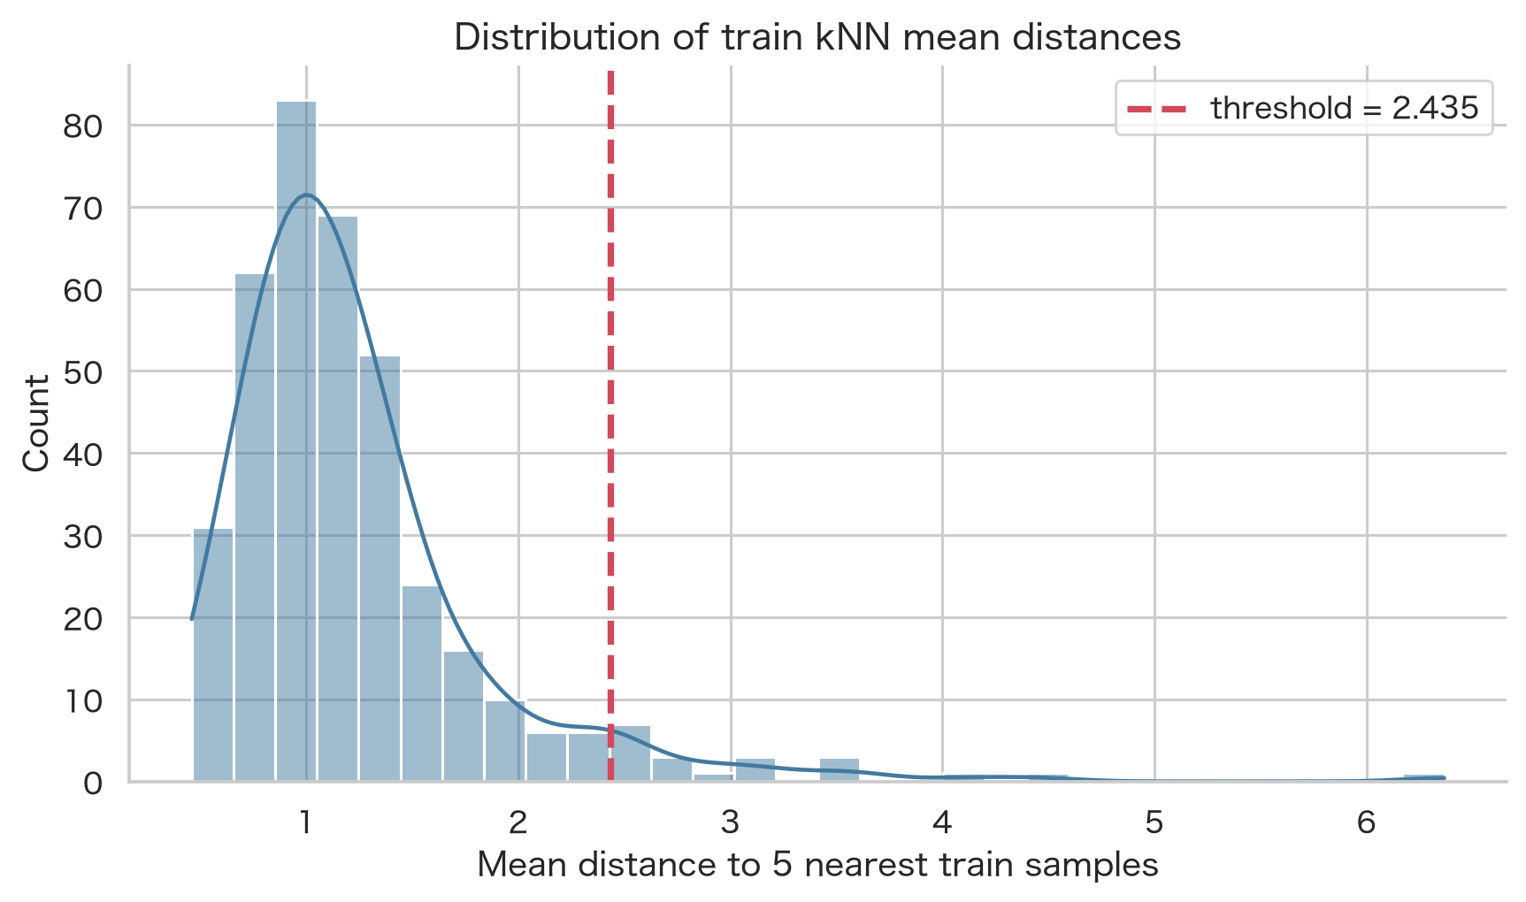
可視化1: 学習データの距離分布
Results
読み方
横軸: 学習データ各点の 5近傍平均距離
赤破線: AD しきい値
右側ほど、学習データの中でも周囲が疎な点
説明で強調
しきい値はテストデータから作らない。train の分布だけで決める。
19

Slide 20
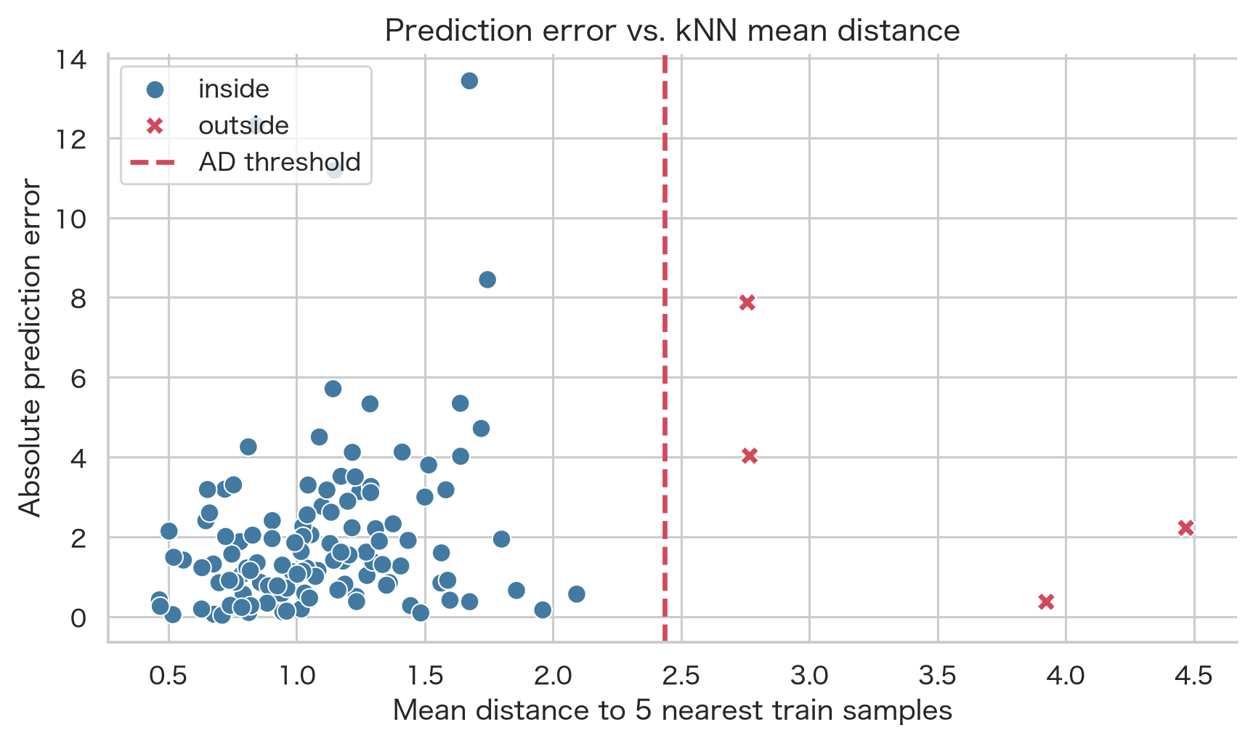
可視化2: 距離と予測誤差
Results
読み方
横軸: test の 5近傍平均距離
縦軸: 絶対誤差 |actual - predicted|
赤破線より右が AD 外
AD 外では誤差が大きくなりやすい傾向を確認します。
ただし、AD 外だから必ず大誤差、AD 内だから必ず小誤差ではありません。
20

Slide 21
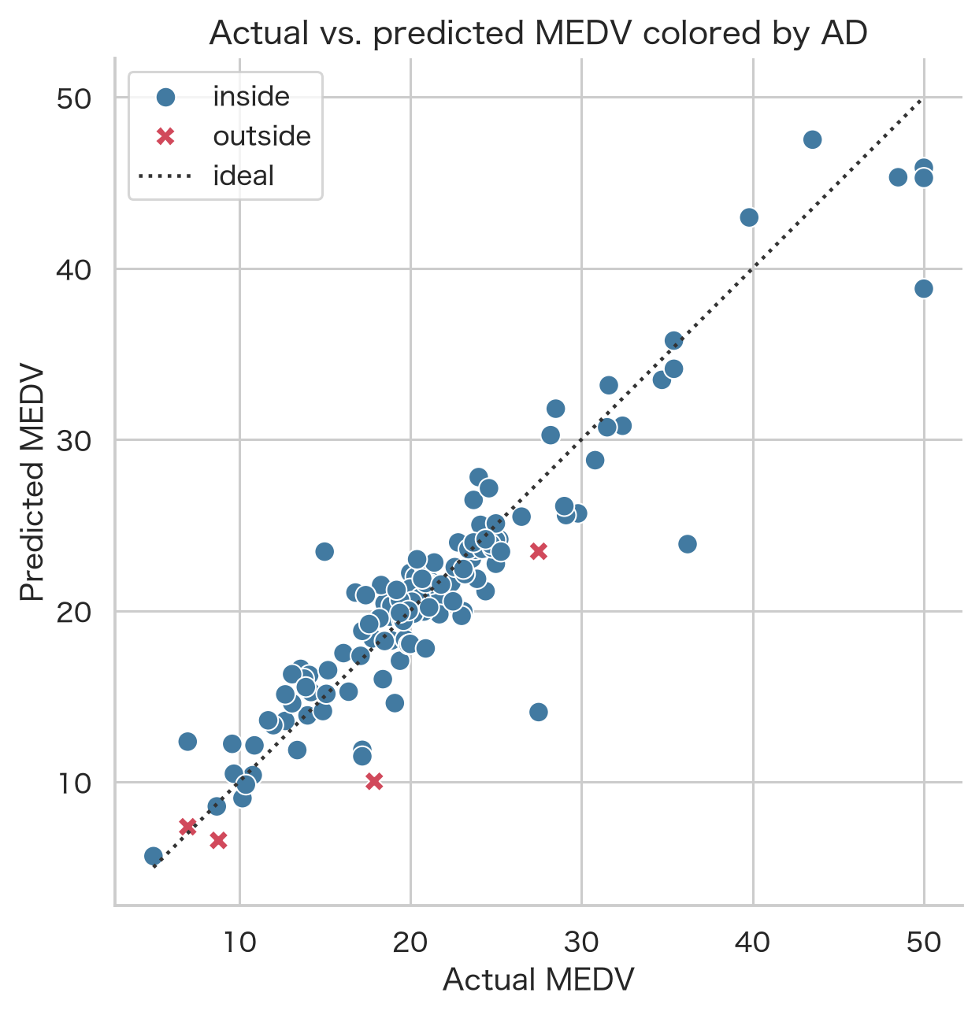
可視化3: 実測値と予測値
Results
読み方
点が対角線に近いほど予測が良い
色とマーカーで AD 内外を区別
AD 外の点は予測値の信頼性を低めに扱う
この図は「予測性能」と「入力空間での近さ」を同時に見るための図です。
21

Slide 22
AD 内外で性能を比べる
Results
AD | n | MAE | RMSE | mean distance
inside | 123 | 1.976 | 2.927 | 1.088
outside | 4 | 3.626 | 4.565 | 3.479
inside MAE
outside MAE
outside は件数が 4 件と少ないため、統計的に強い結論ではなく、可視化による確認として扱います。
1.976
3.626
結論
今回の分割では AD 外の平均誤差が AD 内より大きい。
AD 判定は、予測値を採用するか追加検証するかの判断材料になる。
22

Slide 23
AD 外サンプルの確認
Results
sample | actual | pred | abs_error | distance
sample_419 | 8.8 | 6.575 | 2.225 | 4.468
sample_415 | 7.0 | 7.372 | 0.372 | 3.924
sample_366 | 27.5 | 23.467 | 4.033 | 2.767
sample_413 | 17.9 | 10.027 | 7.873 | 2.757
説明ポイント
重要
距離が大きい順に並べると、どのテスト点が学習データから離れているか分かる。
sample_413 は AD 外かつ誤差も大きいので、予測信頼性に注意する例として説明しやすい。
sample_415 のように AD 外でも誤差が小さい点はある。AD は正誤判定ではなく、外挿らしさのラベル。
23

Slide 24
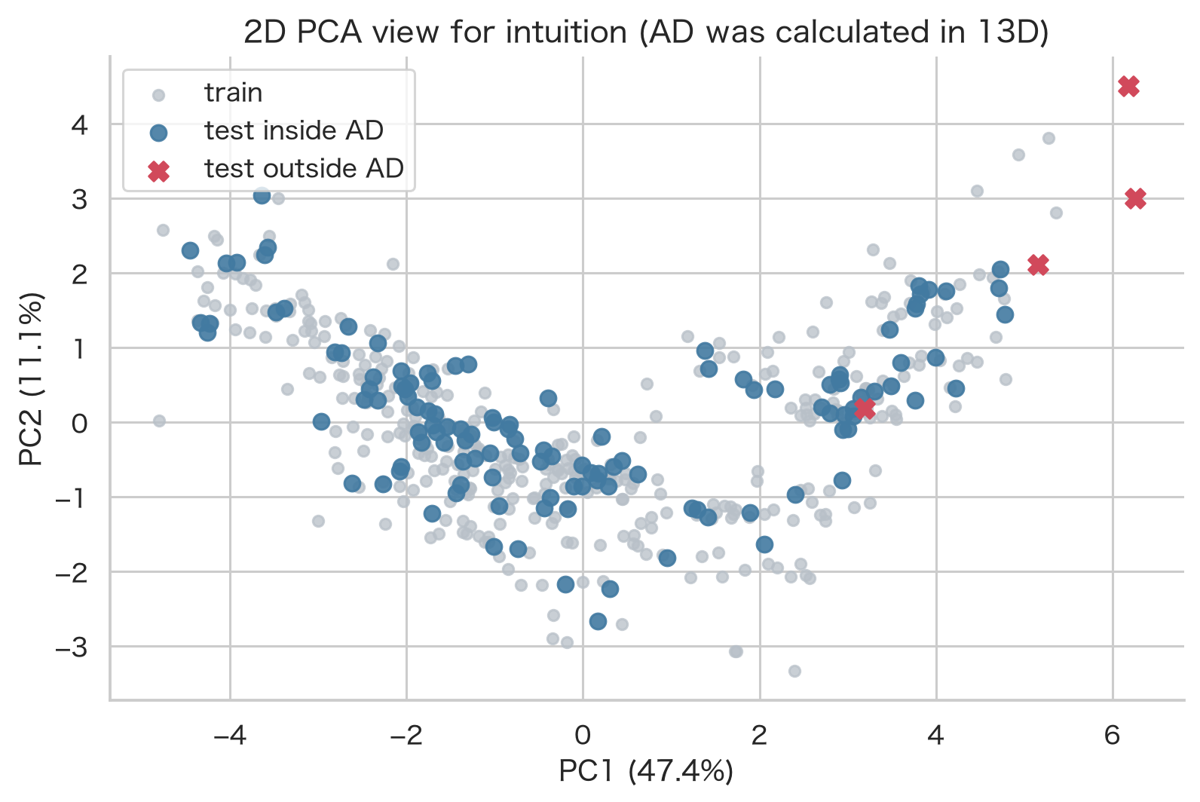
2次元で見た直感（PCA）
Results
この図の位置づけ
説明用に 13 次元の標準化空間を PCA で 2 次元に圧縮しています。
AD 判定そのものは、PCA 後ではなく 13 次元の距離で行っています。
2次元図は直感を助ける道具ですが、距離関係が完全に保存されるわけではありません。発表では「AD 計算は元の特徴量空間」と明確に言うと誤解を避けられます。
24

Slide 25
コードで詰まりやすいポイント
Practice
ポイント | 理由
標準化の fit は train のみ | test 情報の漏洩を防ぐ
train の kNN は k+1 を取る | 自分自身の距離 0 を除外するため
test の kNN は先頭 k 個を使う | test は学習データではないため自分自身が含まれない
AD 判定は X の距離だけで行う | y や予測誤差を使うと事前判定にならない
threshold は目的に応じて調整 | 厳しくすると AD 外が増え、緩くすると減る
発表時は「なぜそう書くのか」をこの順で説明すると、コードの意味が追いやすくなります。
25

Slide 26
AD を使うときの限界
Practice
限界1
限界2
限界3
AD 内でも予測が外れることはある
モデル自体の表現力やノイズの問題は残る
AD 外でも偶然当たることはある
AD は正解ラベルではない
距離・k・percentile の選び方に依存する
特徴量設計が悪いと AD も悪くなる
それでも AD が有用な理由
予測値だけを出すより、「この予測は学習データに近い入力か？」を同時に示せる。
実験コストが高い材料探索では、追加検証すべき候補を選ぶ補助線になる。
26

Slide 27
まとめ
Summary
1
AD は、モデルが相対的に信頼しやすい入力範囲を表す
2
今回は標準化した説明変数空間で kNN 平均距離を使った
3
train の距離分布から 95 パーセンタイルをしきい値にした
4
test では 123 件が AD 内、4 件が AD 外になった
AD 外は「予測値を疑って確認する候補」として扱う
5
最後に一言で言うなら: 「予測値」だけでなく、「その予測を使ってよい範囲か」を一緒に見るのが AD です。
27

Slide 28
Appendix: 発表時の接続フレーズ
Appendix
場面 | 言い方の例
AD 導入 | モデルはどんな入力にも数値を返しますが、その全部を同じ信頼度で扱うのは危険です。
標準化 | 距離を使うので、単位の違いを消してから近さを測ります。
しきい値 | 学習データ自身の距離分布から、ここまでなら学習データらしいという境界を作ります。
可視化 | 赤破線の右側は、学習データから見て疎な領域にあるテスト点です。
限界 | AD 外は必ず間違いではなく、追加確認した方がよいというラベルです。
このスライドは発表者用です。不要なら発表時に非表示にしてください。
28

